Slide 1
Какие бывают дома?

Slide 2
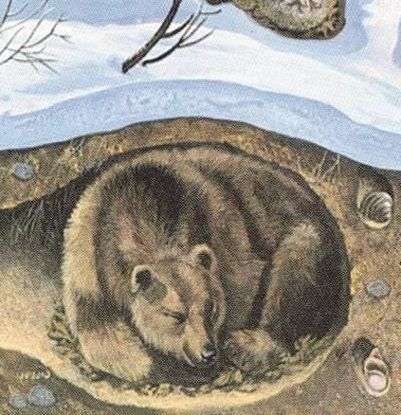
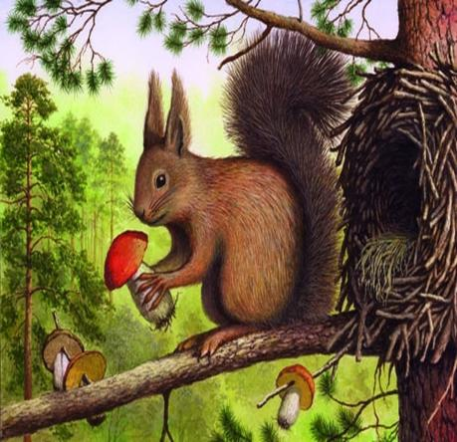
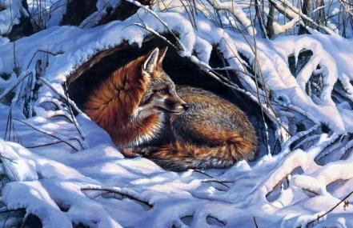
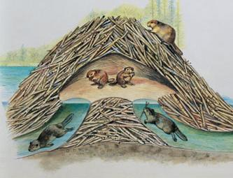
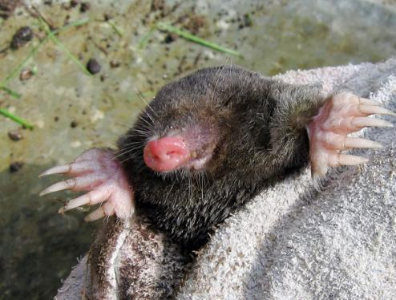
Медведь живет в берлоге,
Лиса, барсук – в норе,
Бобер построил хатку,
Белка живет в дупле,
Кот под землёй ютится –
Там он с семьёю всей.
А где живём мы с вами,
Кто скажет мне скорей?

Slide 3
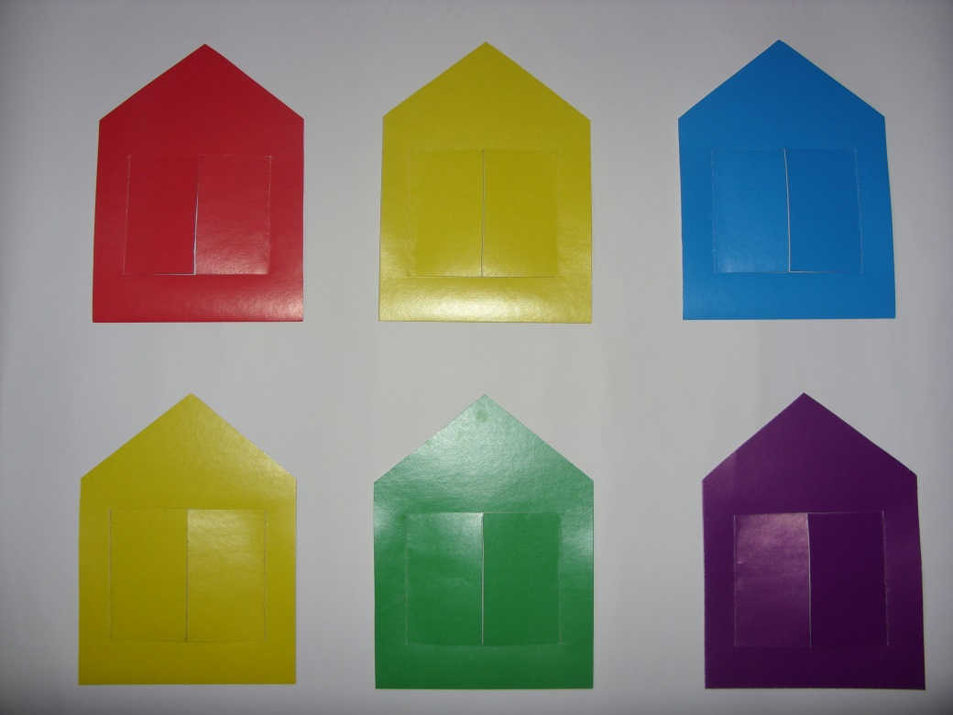
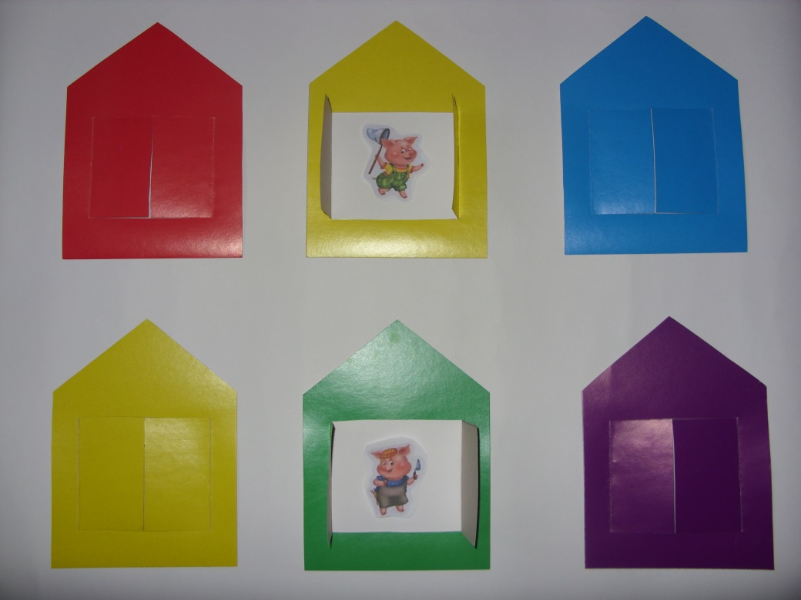
Чей домик?

Slide 4
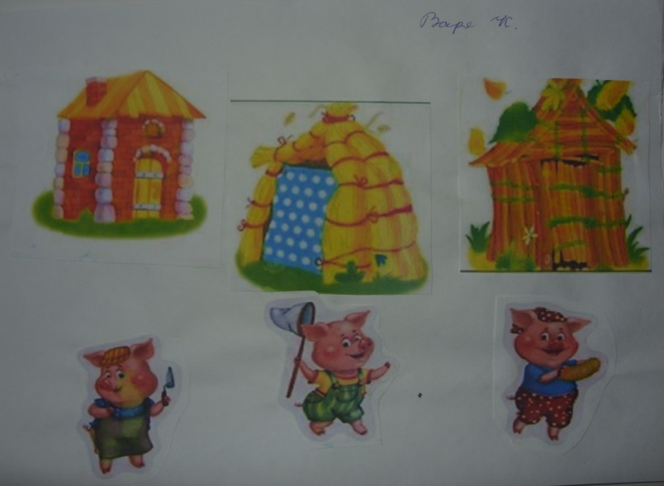
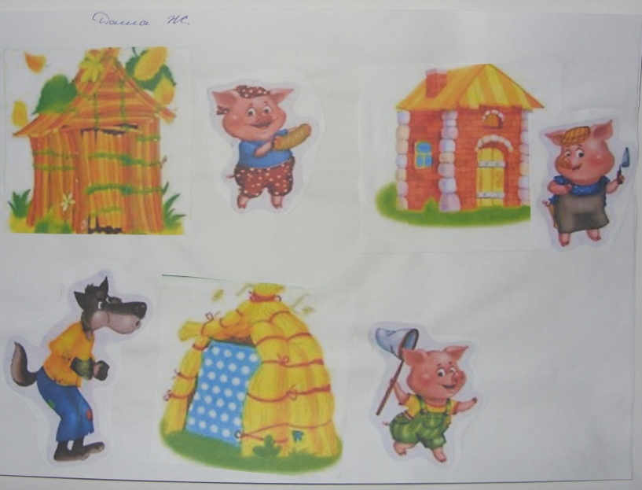
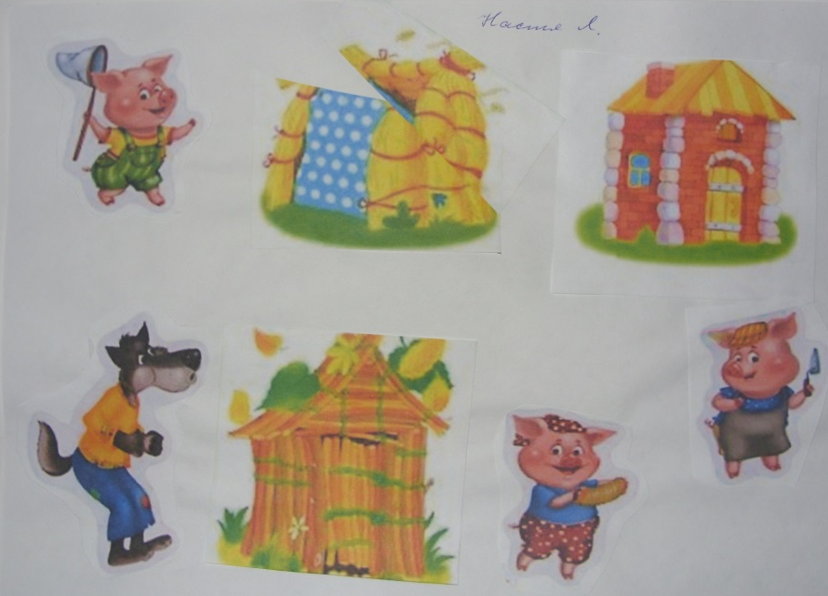
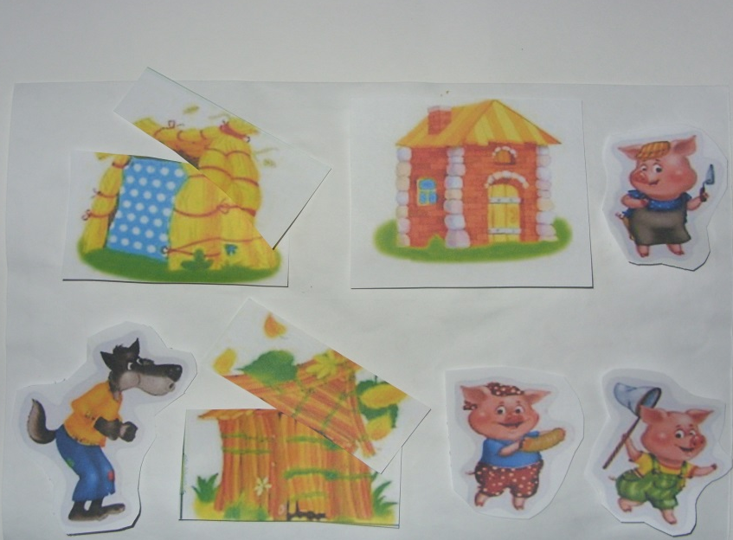
Самый прочный дом
(аппликация по сказке)

Slide 5
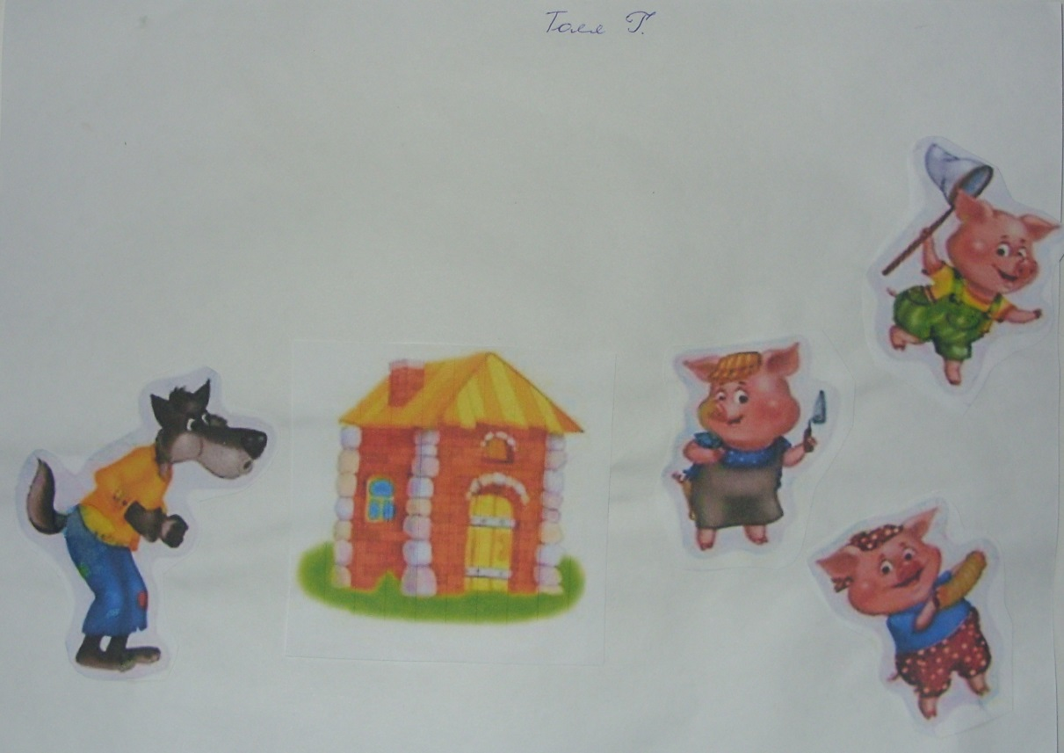
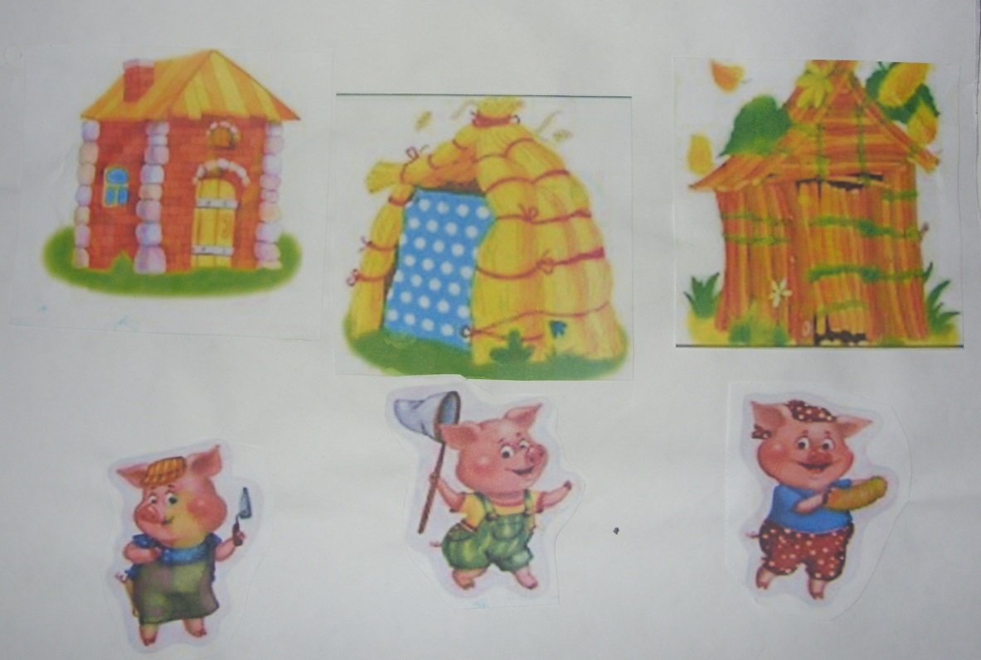
Самый прочный дом

Slide 6
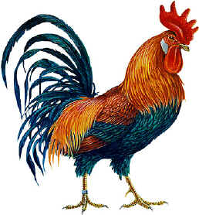
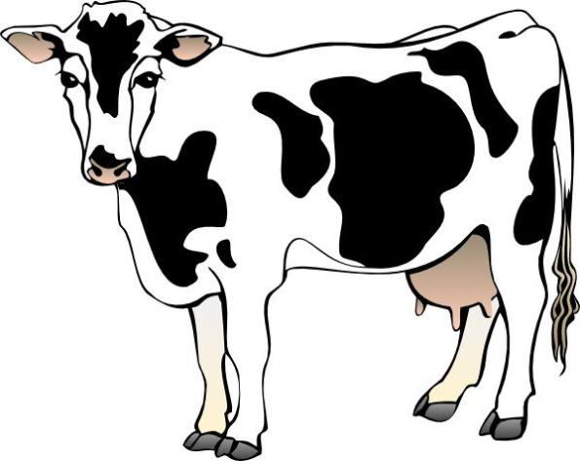
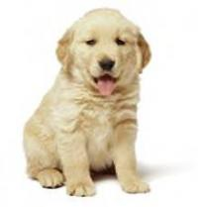
Где живет?
В курятнике
В коровнике
В конуре

Slide 7
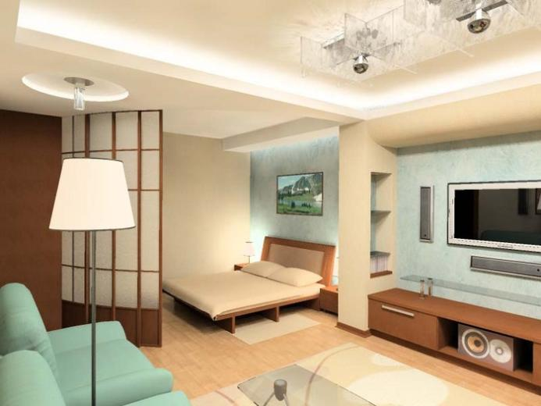
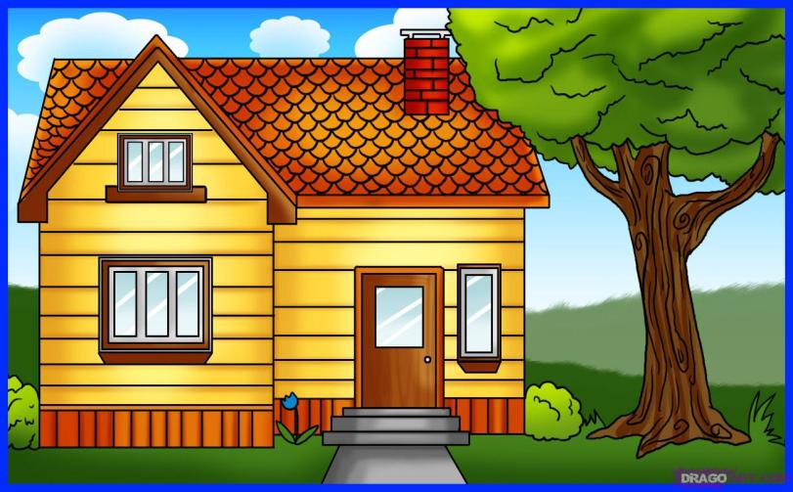
Где живет человек?
В домах
В квартирах

Slide 8
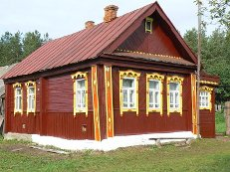
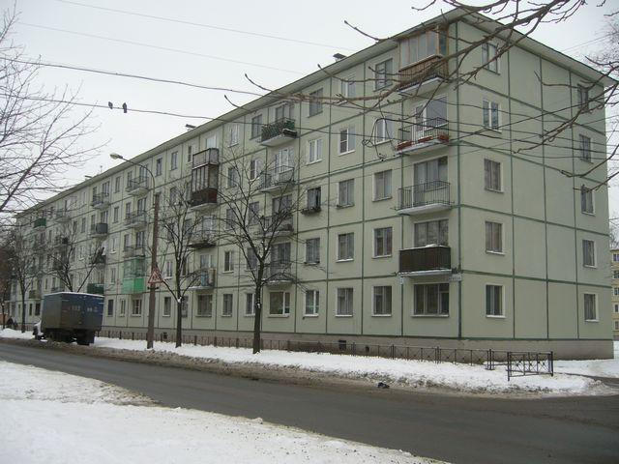
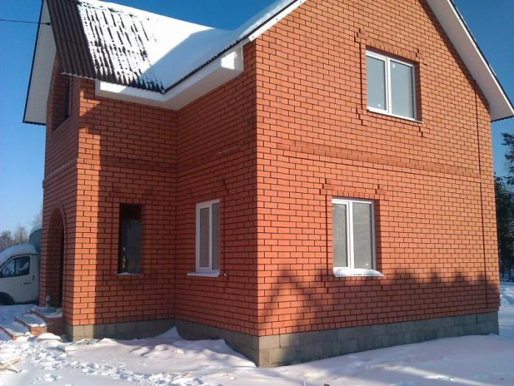
Дома бывают:
Деревянные
Панельные
А также дома могут быть одноэтажные и многоэтажные
Кирпичные

Slide 9
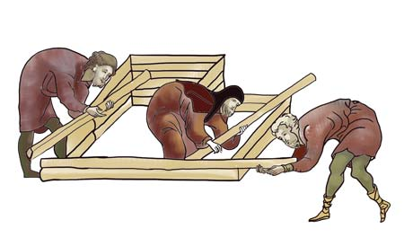
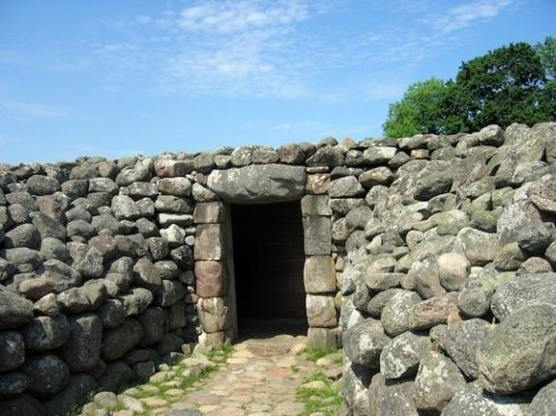
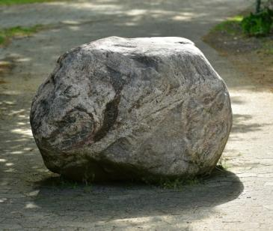
В очень далекие времена дом прежде всего должен был спасать человека от жары и холода, дождя и ветра, диких зверей воинственных соседей. И строить можно было только из того материала, который был под рукой.
Было строили из
Был строили из

Slide 10
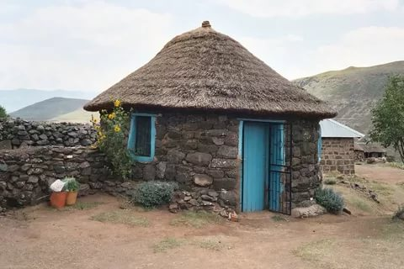
Каменные дома в Африке. Необычные каменные дома круглой формы строят жители африканского государства Лесото. Дома покрыты соломенной крышей. Такой дом хорошо сохраняет прохладу, в нем можно спрятаться от жаркого африканского солнца.

Slide 11
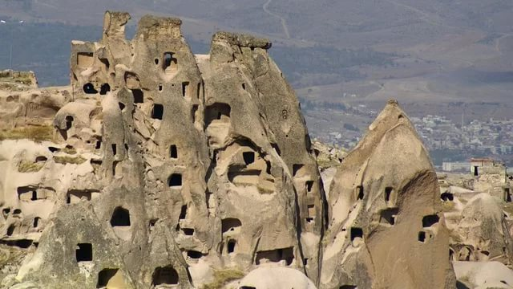
Дома-пещеры.
Некоторые старые дома этого селения в Каппадокии (Турция) просто выдолблены в скалах и напоминают муравейник.

Slide 12
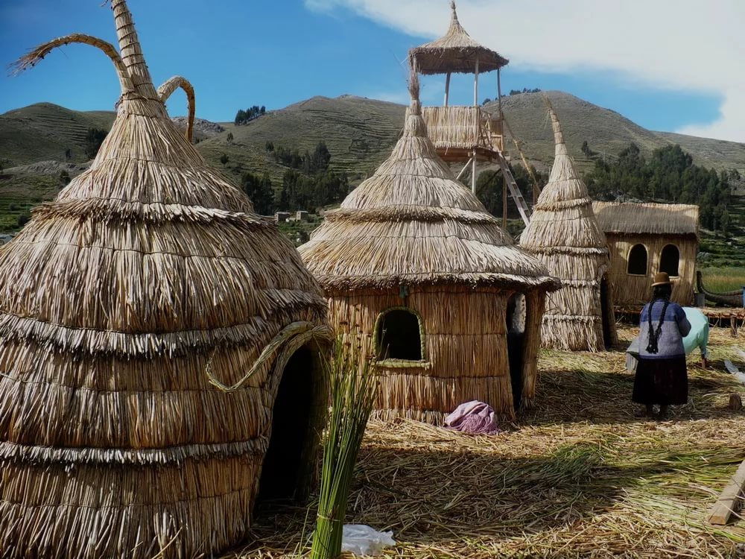
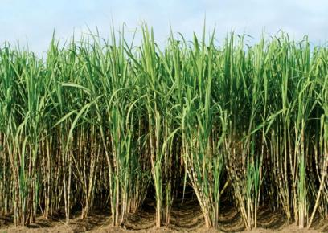
В Тайланде тепло, свои легкие хижины местные жители и сегодня строят из бамбука и тростника.

Slide 13
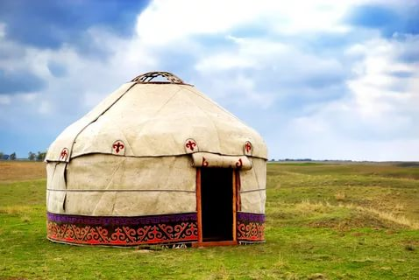
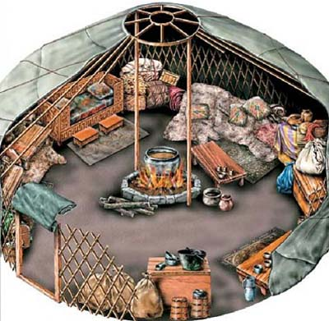
А если вокруг песчаная азиатская пустыня? Многие живущие там народы с древних времен передвигались вместе со своими стадами с одного пастбища на другое, не имея постоянного места жительства. Жили в юртах покрытых со всех сторон войлоком. Такая палатка круглая, расставят кочевники длинные палки-жерди, свяжут их между собой на манер клетки, покроют со всех сторон войлоком- и дом готов.

Slide 14
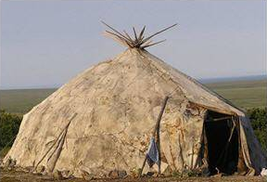
На далеком Севере, где деревья если и есть, то очень маленькие (карликовые) строить тоже особенно не из чего. Но без дома нельзя – ведь на Севере страшные морозы! Жилище северян –чукчей - называется «яранга» . Оно островерхое, стены в нем – из оленьих шкур. Это жилище в случае переезда легко разобрать, перевести, и собрать заново.

Slide 15
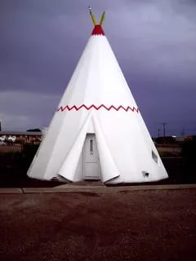
На ярангу похож индейский вигвам. Вигвамы строились в форме купола из тонких стволов деревьев и покрывались сверху ветками, корой, шкурами или разноцветными ткаными ковриками (циновками).

Slide 16
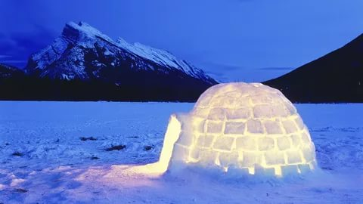
Поистине потрясающее изобретение. Иглу – дом из снега. Придумали его канадские эскимосы. Они строят из того, что само падает с неба! Иглу - их снежный дом, он защищает от ветра и непогоды, а изнутри для тепла его выстилают звериными шкурами.

Slide 17
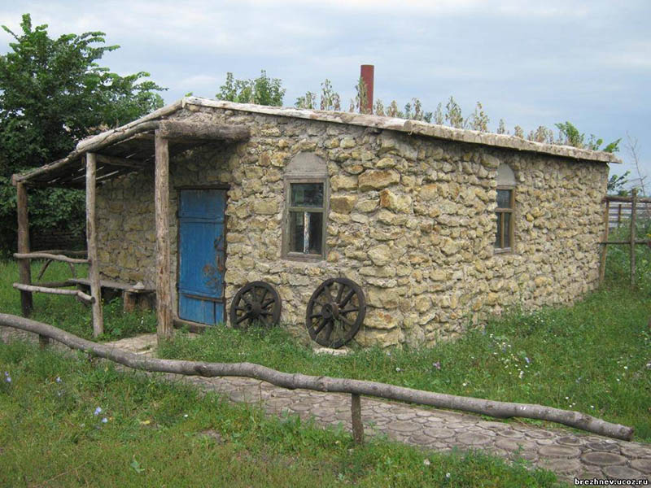
Сакля. Каменное жилище кавказских горцев. Строится из глины и керамического кирпича, крыша плоская, узкие окна, похожие на бойницы. Это было и жилище и своего рода крепость. Оно могло быть и многоэтажным, а могло строиться из глины и не иметь окон. Земляной пол и очаг посередине – вот скромное убранство такого дома.

Slide 18
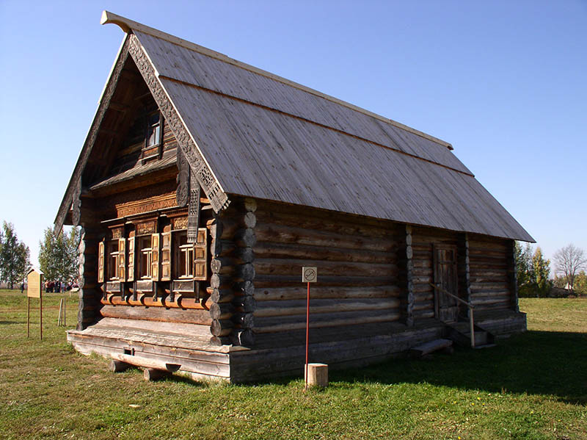
Изба. Бревенчатый дом, постройка славян. Изба собиралась из бревен (так называемый сруб), бревна укладывались по определенному принципу. В доме выкладывалась печь. Топилась изба по-черному. Трубу на крыше стали ставить позже, и тогда уже дым выводился из дома через нее. Срубы можно было разбирать, продавать и выкладывать вторично, возводя новый дом из старого сруба. Человечество на протяжении веков стремится создать себе покой и уют и продолжает придумывать все новые удобства.

Slide 19
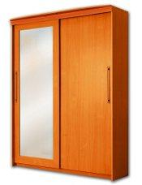
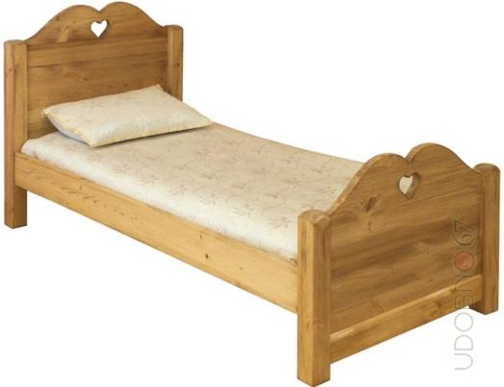
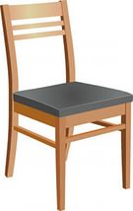
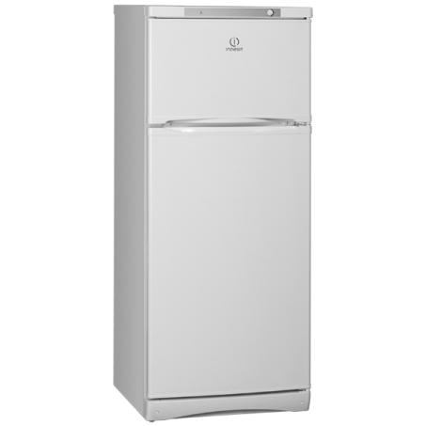
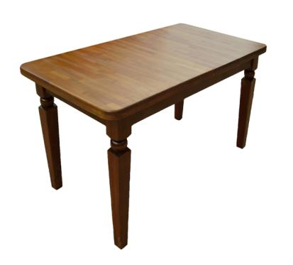
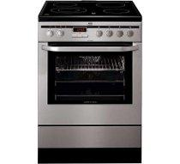
А теперь вернемся к нашему дому. А что еще есть в доме?

Slide 20
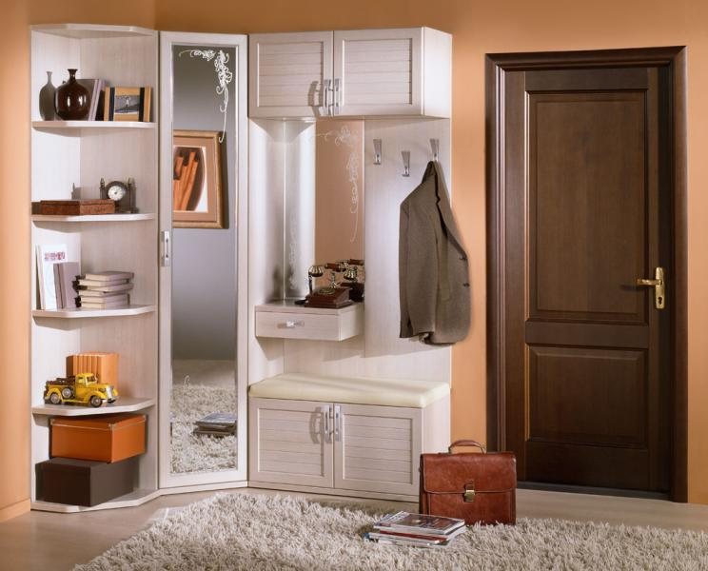
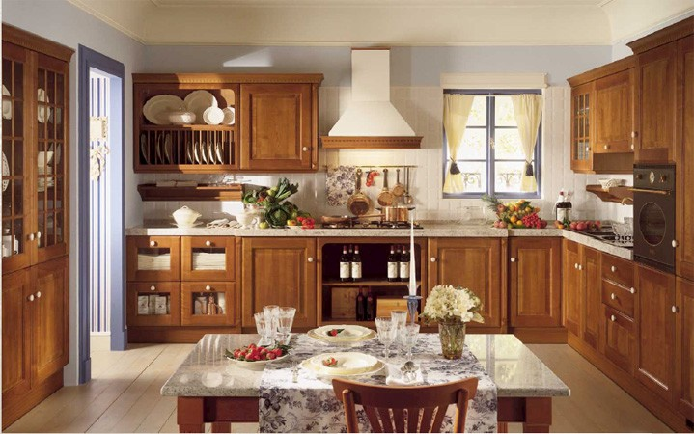
А какие комнаты есть в доме или квартире?
Эта комната встречает всех, кто к нам приходит в дом?
В этой комнате бывает чаще мама наша, иногда здесь убегает из кастрюли каша.

Slide 21
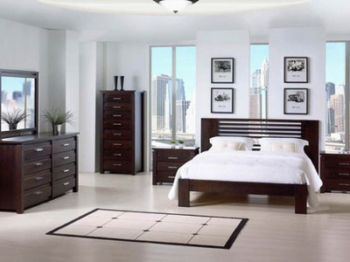
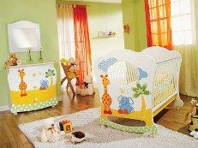
Сладкий сон мне снится ночью в этой комнате всегда. А под утро лучик солнца меня будит иногда.
В этой комнате на полке куклы, зайчики и волки. Мчится поезд по ковру, малышей зовет в игру. Дочки, сыновья и внуки тут совсем не знают скуки.

Slide 22
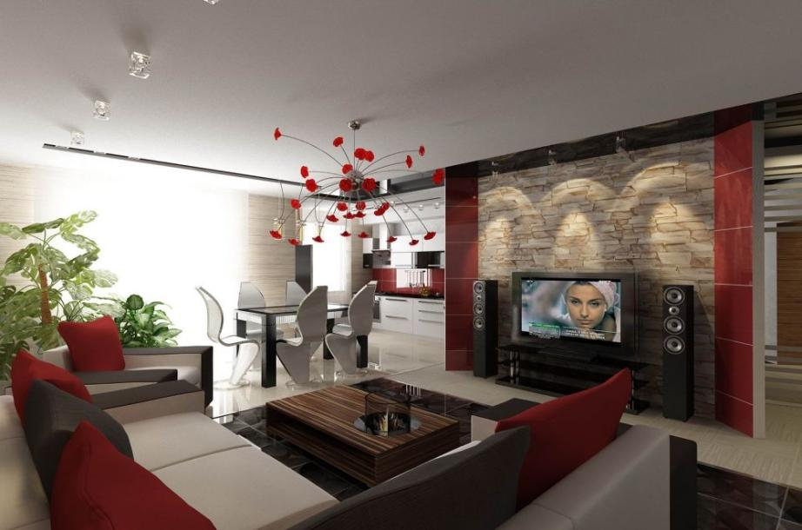
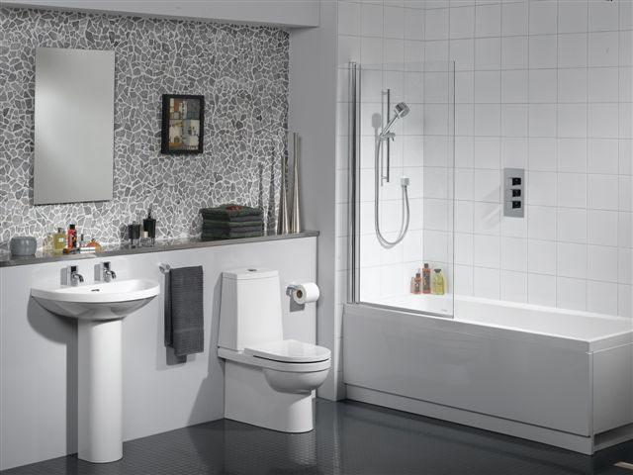
Смотрят тут телепрограммы
дочка, сын и папа с мамой. Мягко светит абажур, в кресле кот поет: "Мур-мур!"
Чистим зубы, моем руки, вечером купаемся. Каждым утром мы без скуки просто умываемся.

Slide 23
Квартирные загадки.
В этой комнате на полке
Куклы, зайчики и волки.
Мчится поезд по ковру,
Малышей зовет в игру.
Дочки, сыновья и внуки
Тут совсем не знают скуки. (Детская)
Здесь начало всех квартир.
Домофон здесь - командир.
Снизу - полочка для тапок,
Сверху - для зонтов и шляпок.
Шкаф для вешалок в углу,
Мягкий коврик на полу. (Прихожая)
В этой комнате диванчик
Мягкий, словно одуванчик.
Ночью тут летают сны
В желтых лучиках луны. (Спальня)
Смотрят тут телепрограммы
Дочка, сын и папа с мамой.
Мягко светит абажур,
В кресле кот поет: "Мур-мур!" (Гостиная)
И чего в нем только нет -
Вот на полках книжки.
Тут у папы Интернет
И компьютер с мышкой.
(Кабинет)
Тут пронзительно свистит
Чайник утром рано.
Холодильник тут стоит,
Раковина с краном. (Кухня)

Slide 24
Тут не кухня и не спальня,
А для всех жильцов купальня.
Открываем оба крана,
Искупать хотим Ивана.
Для Ванюшки непременно
Мы нальем в водичку пену. (Ванная)
Эта комнатка темна,
В ней окошек нет.
И ни солнце, ни луна
Тут не бросят свет.
Тут хранятся раскладушки,
Чемоданы и подушки. (Кладовка)
Окон нет в нем, только двери
В кухню, спальню, туалет.
Любят здесь носиться звери -
Пес Барбос и кот Рулет. (Коридор)
Что помогает войти в квартиру?
Шевельнул бородкой гном, И вошел хозяин в дом. (ключ)

Slide 25
В каком доме живете вы?
Из чего он построен?
Сколько в нем этажей?
Сколько в нем комнат?

Slide 26
Что нового вы узнали о домах?
Какие бывают дома?
Какие комнаты есть в доме?
Чей дом на фотографии?

